Slide 1
CHÀO MỪNG CÁC EM
ĐẾN VỚI BÀI HỌC HÔM NAY

Slide 2


Slide 3
Vật liệu
Nguyên liệu
Gang
Thủy tinh
Nhựa PVC
Nhôm
Gỗ
Đá vôi
Quặng sắt
Cát
Dầu mỏ

Slide 4
Tiết 27,28: BÀI 13:
MỘT SỐ NGUYÊN LIỆU

Slide 5
NỘI DUNG BÀI HỌC
Tìm hiểu một số nguyên liệu thông dụng
I
Tìm hiểu về đá vôi
II
Tìm hiểu về quặng
III

Slide 6
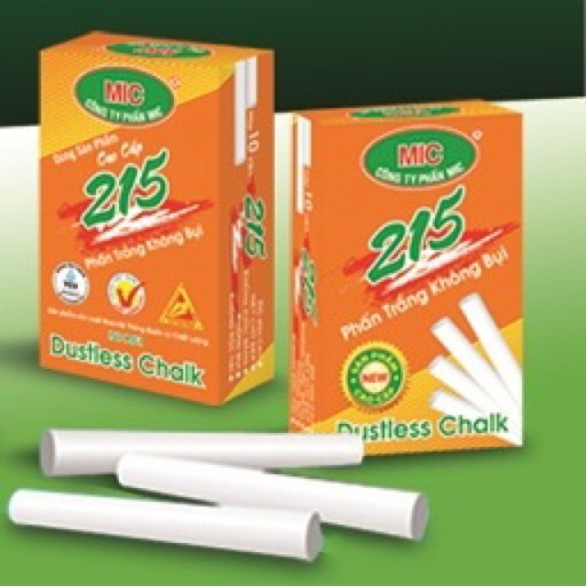
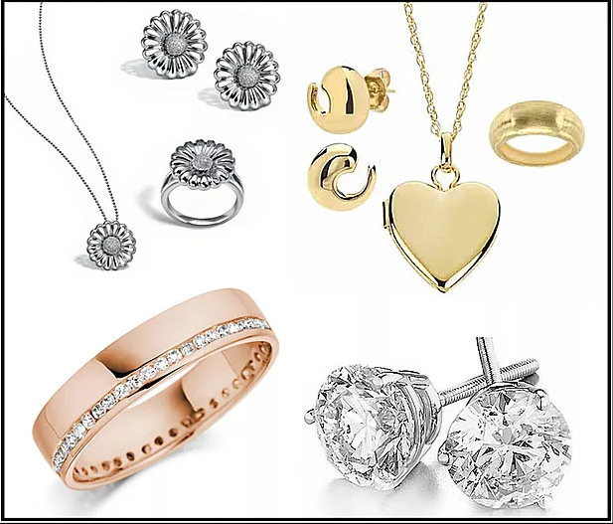
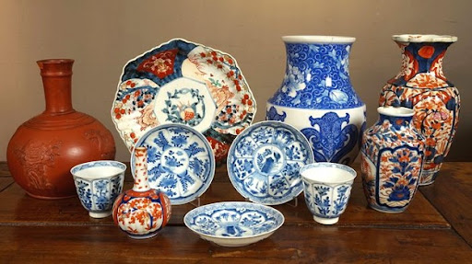
Đồ trang sức
I. CÁC LOẠI NGUYÊN LIỆU
Đồ gốm
Phấn viết
Đều được sản xuất từ các nguyên liệu đất, đá, quặng

Slide 7
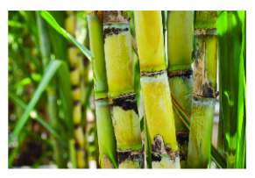
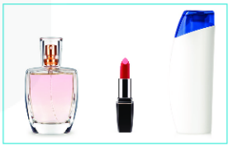
Quan sát và dự đoán chúng được sản xuất từ nguyên liệu gì?
Nguyên liệu tự nhiên
Nguyên liệu nhận tạo

Slide 8


Hoạt động cặp đôi
Nhiệm vụ:
Dựa vào guồn gốc của các nguyên liệu, sắp xếp các nguyên liệu sau vào bảng cho phù hợp:
Nguyên liệu tự nhiên | Nguyên liệu nhân tạo
…. | …..

Slide 9
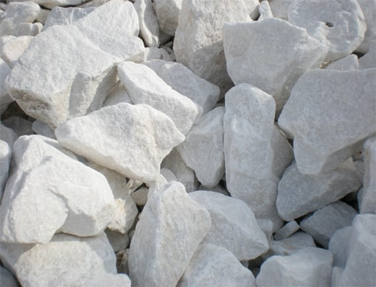
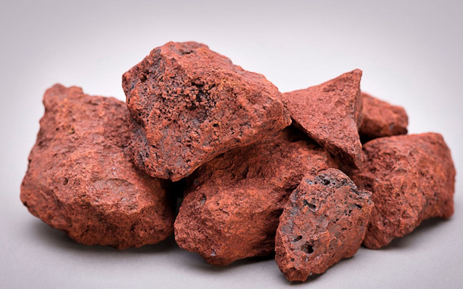
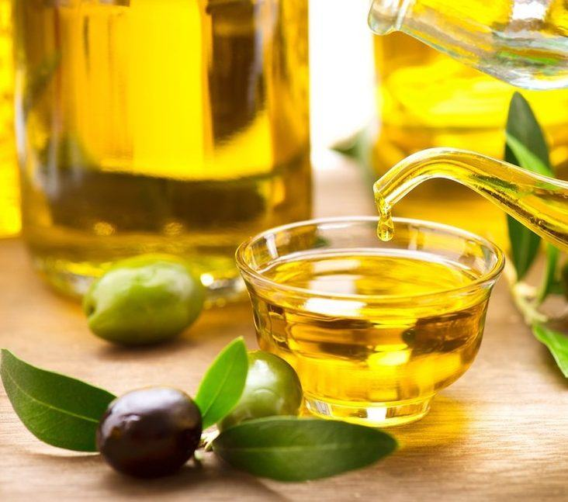
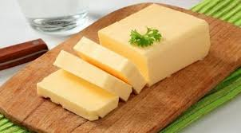
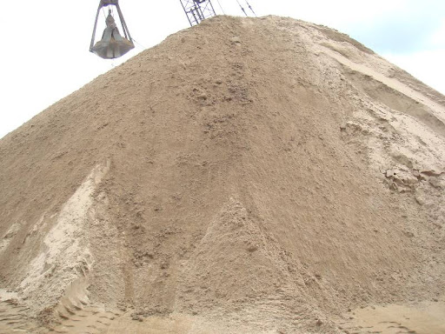

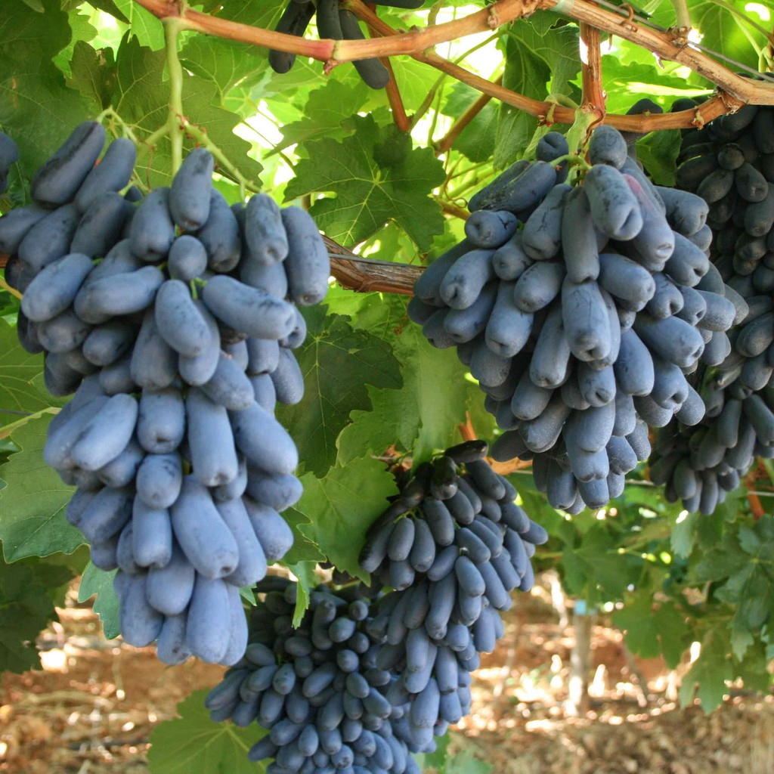
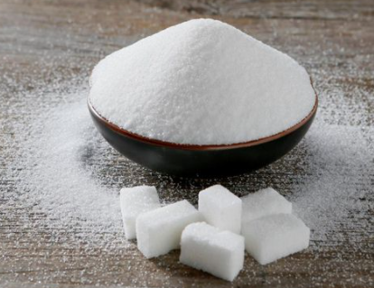
Đá vôi
Quặng sắt
Dầu ôliu
Bơ
Cát
Nước biển
Nho
Đường

Slide 10
Nguyên liệu tự nhiên
Đá vôi
Quặng sắt
Nước biển
Nguyên liệu nhân tạo
Dầu ôliu
Bơ
Đường
Cát
Quả nho

Slide 11
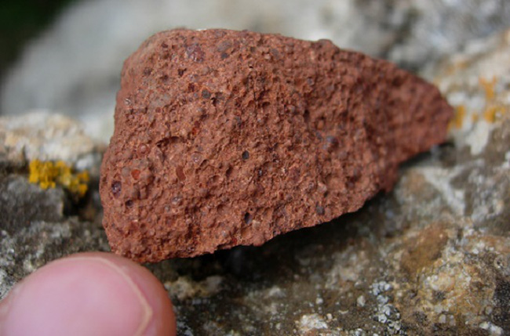
Hãy tìm hiểu và cho biết quặng bauxite (bôxit) là nguyên liệu để sản xuất ra sản phẩm gì?

Slide 12
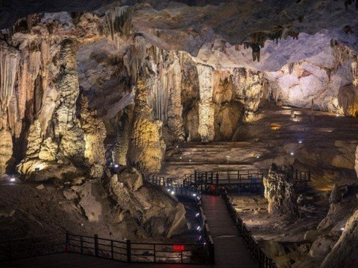
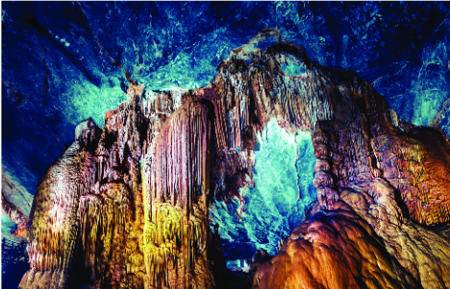

Tìm hiểu ở Việt Nam có những vùng nào có nhiều núi đá và núi đá vôi.
II. ĐÁ VÔI
Động Hương Tích
Động Thiên Đường
Vịnh Hạ Long

Slide 13
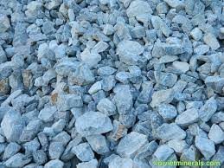
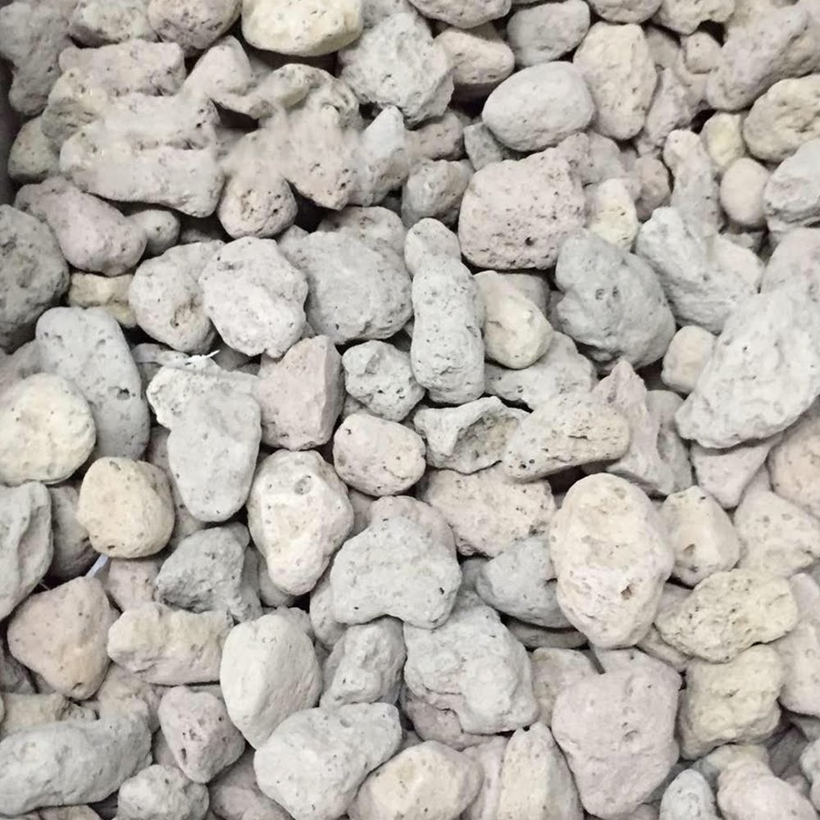
Quan sát và nêu thành phần, màu sắc của đá vôi.
Thành phần chính là canxi cacbonat.
Màu sắc đa dạng: Trắng, tro, xanh nhạt, vàng, hồng sẫm hay đen,….
Một số mẫu đá vôi

Slide 14
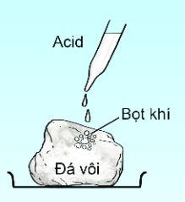
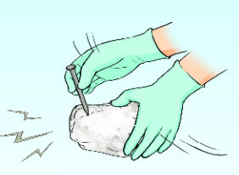
Tìm hiểu tính chất của đá vôi
Dùng chiếc đinh sắt vạch mạnh lên bề mặt hòn đá vôi
Thí nghiệm nhỏ axit và đá vôi

Slide 15

Thảo luận nhóm
Nhiệm vụ:
Thực hiện thí nghiệm và quan sát hiện tượng
Hoàn thành bảng sau:

Slide 16
Thí nghiệm | Hiện tượng | Tính chất của nguyên liệu | Kết luận
Nhỏ acid vào đá vôi
Vạch đinh sắt
Có nhiều bọt khí thoát ra
Bị sủi bọt khi nhỏ acid vào
Tính ăn mòn
Đá vôi bị trầy xước
Tính cứng
Dễ để lại vết xước khi cọ sát

Slide 17
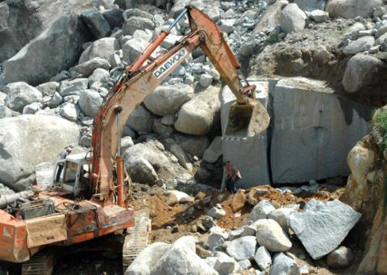
Hãy tìm hiểu và cho biết tác hại của việc khai thác đá vôi đối với môi trường.
Tác hại đối với môi trường
  Phá huỷ nhiều núi đá vôi.
  Gây ảnh hưởng cảnh quan và gây sụt lún.
  Việc nung vôi xả khí thải làm ô nhiễm không khí.

Slide 18

III. QUẶNG
Thảo luận nhóm
Nhiệm vụ:
Nghiên cứu thông tin trong sách giáo khoa, hoàn thành bảng thành phần, ứng dụng của đá vôi và quặng sắt.

Slide 19
 | Đá vôi | Quặng sắt
Thành phần chủ yếu
Tập trung chủ yếu thuộc vùng nào của nước ta
Các ứng dụng chính
Calcium cacbonate
Các oxit sắt
Các tỉnh phía Bắc và Bắc Trung bộ (Ninh Bình, Thanh Hóa,…)
Thái Nguyên, Cao Bằng, Hà Tĩnh,….
- Sản xuất vôi sống
- Làm đường, làm bê tông
- Dùng trong sản xuất cao su, xà phòng.
Dùng chế tạo gang và thép

Slide 20
Hãy tìm hiểu và trao đổi với bạn bè về tác động môi trường trong các vùng có khai thác quặng mà em biết.
Tác hại đối với môi trường
  Gây ảnh hưởng cảnh quan và gây sụt lún.
  Gây ô nhiễm môi trường,
  ........

Slide 21
GHI NHỚ, TỔNG KẾT
1
  Nhận biết được các nguyên liệu tự nhiên và nhân tạo.
2
  Dựa vào thành phần, tính chất của các chất chính có trong nguyên liệu để sản xuất ra các sản phẩm cần thiết.
3
  Nguyên liệu tự nhiên là nguồn nguyên liệu hữu hạn nên cần khai thác và sử dụng hợp lí

Slide 22
LUYỆN TẬP – VẬN DỤNG
Câu 1: Nguyên liệu nào sau đây được sử dụng trong lò nung vôi?
A. Đá vôi.
B. Cát.
C. Gạch.
D. Đất sét.

Slide 23
Câu 2: Khi khai thác quặng sắt, ý nào sau đây là không đúng?
A. Khai thác tiết kiệm vì nguồn quặng có hạn.
B. Tránh làm ô nhiễm môi trường.
C. Nên sử dụng các phương pháp khai thác thủ công.
D. Chế biến quặng thành sản phẩm có giá trị để nâng cao hiệu quả kinh tế.

Slide 24
Câu 3: Sau khi lấy quặng ra khỏi mỏ cần thực hiện quá trình nào để thu được kim loại từ quặng?
A. Bay hơi.
B. Lắng gạn.
C. Nấu chảy.
D. Chế biến.

Slide 25
Câu 4: Khi dùng gỗ để sản xuất giấy thì người ta sẽ gọi gỗ là
A. vật liệu.
B. nguyên liệu.
C. nhiên liệu.
D. phế liệu.

Slide 26
Câu 5: Hãy cho biết đâu là nguyên liệu tự nhiên, đâu là nguyên liệu nhân tạo trong các quá trình sau:
1. Nước biển được dùng để sản xuất muối ăn.
2. Đá vôi được dùng để sản xuất xi măng.
3. Đường ăn được sử dụng để sản xuất bánh, kẹo.
4. Đất sét được sử dụng để sản xuất gạch, ngói.
5. Quặng bôxit được dùng để sản xuất nhôm.
6. Thân cây gỗ được dùng để sản xuất giấy.
7. Dầu oliu được dùng để sản xuất mĩ phẩm.
8. Muối Kali nitrat được dùng để sản xuất phân bón hóa học.
9. Cát được dùng để sản xuất thủy tinh.

Slide 27
HƯỚNG DẪN VỀ NHÀ
Đề xuất các hành động để bảo vệ tài nguyên rừng và biển của Việt Nam.
Sử dụng các chất thải sinh hoạt làm nguyên liệu để sản xuất ra một sản phẩm.

Slide 28
CẢM ƠN CÁC EM ĐÃ LẮNG NGHE!
HẸN GẶP LẠI VÀO TIẾT SAU

